Slide 2
Was für a Gaudi! Bairisch-Unterricht an Schulen

Slide 3
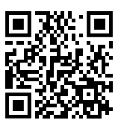
„Regionale Identität: Bairisch-Unterricht an Schulen“
Klick

Slide 4
Artikel 131 BV
(1) Die Schulen sollen nicht nur Wissen und Können vermitteln, sondern auch Herz und Charakter bilden.
(2) Oberste Bildungsziele sind Ehrfurcht vor Gott, Achtung vor religiöser Überzeugung und vor der Würde des Menschen, Selbstbeherrschung, Verantwortungsgefühl und Verantwortungsfreudigkeit, Hilfsbereitschaft, Aufgeschlossenheit für alles Wahre, Gute und Schöne und Verantwortungsbewußtsein für Natur und Umwelt.
(3) Die Schüler sind im Geiste der Demokratie, in der Liebe zur bayerischen Heimat und zum deutschen Volk und im Sinne der Völkerversöhnung zu erziehen

Slide 5
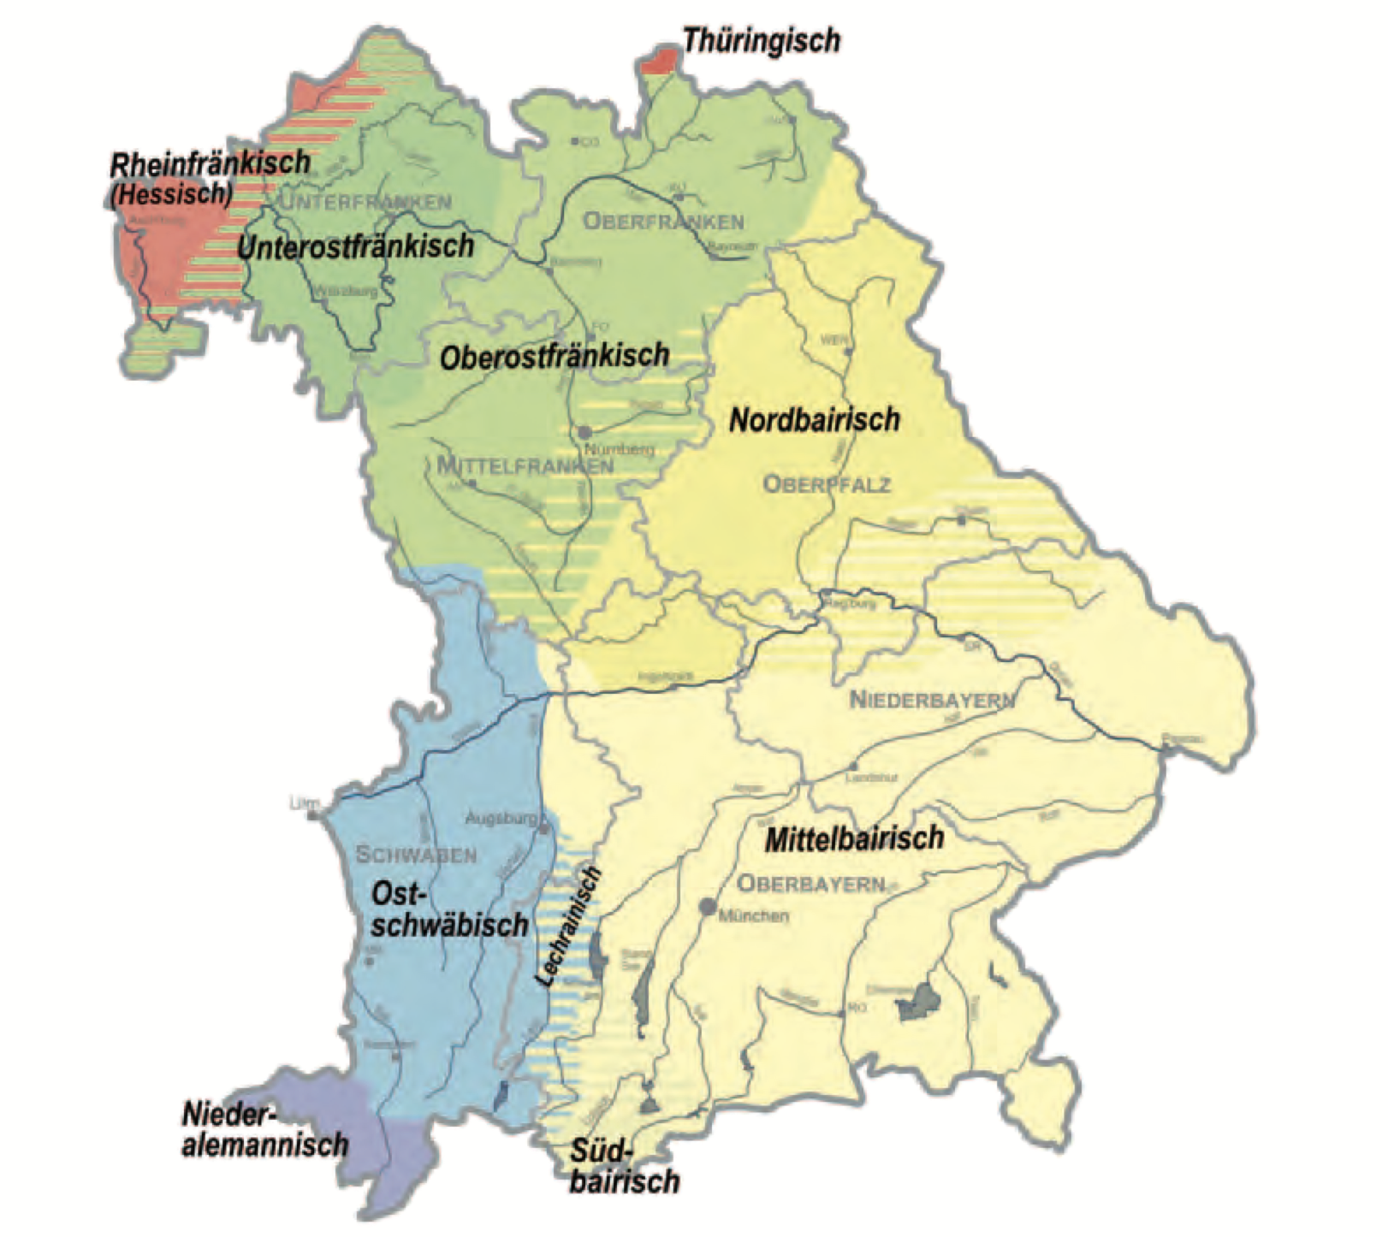
Dialektlandschaften in Bayern
Staatsinstitut für Schulqualität und Bildungsforschung (Hrsg.), Dialekte in Bayern. Handreichung für den Unterricht, S.2
Kleiner Bayerischer Sprachatlas (KBSA), Grafik: M. Renn

Slide 6
Arbeitsauftrag:
Diskutiert, ob an bayerischen Schulen Dialekte unterrichtet werden sollten!

Slide 7
Wie könnte das Thema „Dialekte“ an unserer Schule aufgegriffen werden?
Arbeitsauftrag:

Slide 8
Bildquellen
Folie 2 Erstellt mit ChatGPT am 07.05.2025
Folie 3 ©istockphoto.com/Marko Babii
Folie 5 Karte: Dialektlandschaft in Bayern aus Staatsinstitut für Schulqualität und Bildungsforschung (Hrsg.), Dialekte in
Bayern. Handreichung für den Unterricht, S. 2, in:
https://www.isb.bayern.de/fileadmin/user_upload/Grundsatzabteilung/Dialekte/Handreichung_Dialekte_2015.pdf (DL vom 07.05.2025)
Quellenangaben
BR, Regionale Identität. Bairisch-Unterricht an Schulen, in: https://www.ardmediathek.de/video/abendschau-der-sueden/regionale-identitaet-bairisch-unterricht-an-schulen/br/Y3JpZDovL2JyLmRlL2Jyb2FkY2FzdC9GMjAyNFdPMDE3MTk0QTAvc2VjdGlvbi9hNzU0OGUwYy0xY2E3LTQzZjAtODYyYi1mOTJhNmU4NGI5MTk (DL vom 07.05.2025)
Staatsinstitut für Schulqualität und Bildungsforschung (Hrsg.), Dialekte in Bayern. Handreichung für den Unterricht, in: https://www.isb.bayern.de/fileadmin/user_upload/Grundsatzabteilung/Dialekte/Handreichung_Dialekte_2015.pdf (DL vom 07.05.2025)
Staatsinstitut für Schulqualität und Bildungsforschung (Hrsg.), MundART WERTvoll. Lebendige Dialekte an bayerischen Schulen https://www.isb.bayern.de/fileadmin/user_upload/Grundsatzabteilung/Dialekte/Handreichung_mundart_wertvoll_2019.pdf (DL vom 07.05.2025)

Slide 9
Dieses Material wurde im Arbeitskreis Politische Bildung erstellt.

